Slide 1
OSNOVE DIGITALNE ELEKTRONIKE
Ponavljanje registara i brojila

Slide 2
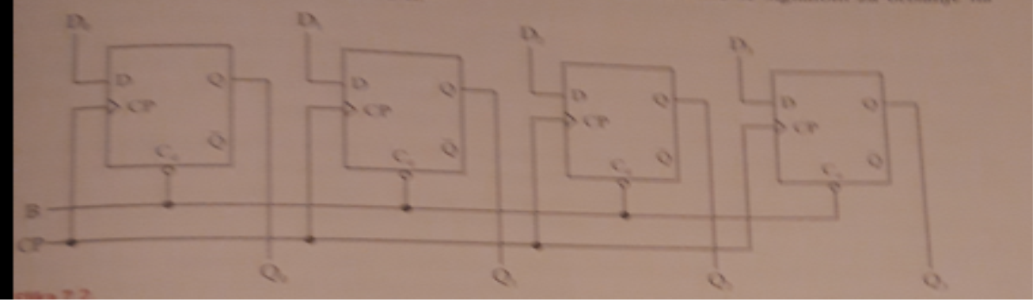
Zadatak: U četverobitni registar s paralelnim upisom i ispisom podataka upisati podatak B3B2B1B0=1011; 1010 (paziti na težinska mjesta bistabila).Nacrtati shemu spoja.

Slide 3
Zadatak: Nacrtati serijski posmačni registar izveden sa D bistabilima i upisati podatak 110 prikazom tablice stanja.

Slide 4
Zadatak: Nacrtati serijski posmačni registar izveden sa SR(JK) bistabilima i upisati podatak 1011 prikazom tablice stanja.

Slide 5
Zadatak: Prikazati rad prstenastog brojila uz početno stanje registra 0 0 0 1; shema ;tablica stanja
B3 B2 B1 B0

Slide 6
Vremenski dijagram

Slide 7
Zadatak: Realizirati i analizirati prstenasto brojilo sa D bistabilima i početnim stanjem 101 kroz 5 impulsa i zaključiti koliko stanja broji brojilo.

Slide 8
Zadatak: Realizirati i analizirati Johnsonovo brojilo izvedeno D bistabilima sa početnim stanjem 0101 i zaključiti koliko stanja brojilo broji.

Slide 9
Vremenski dijagram

Slide 10
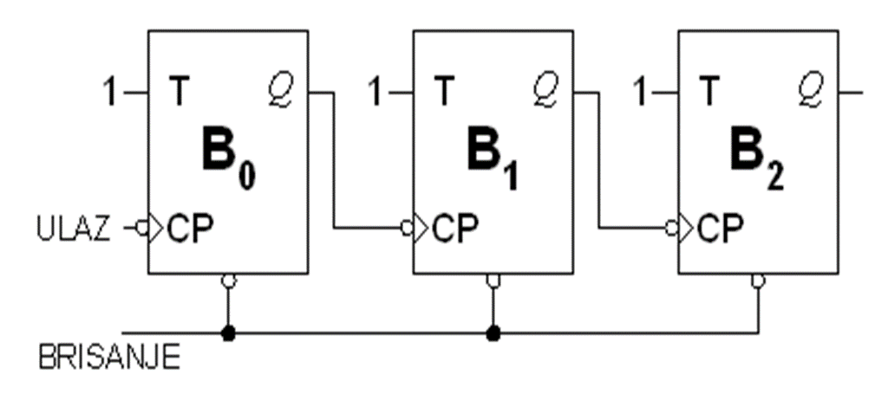
Zadatak: Nacrtati shemu trobitnog binarnog asinkronog brojila i analizirati rad prikazom tablice stanja i vremenskog dijagrama. Zaključak--broji 2ⁿ(8) stanja (od 0 do2ⁿ -1(7))

Slide 11
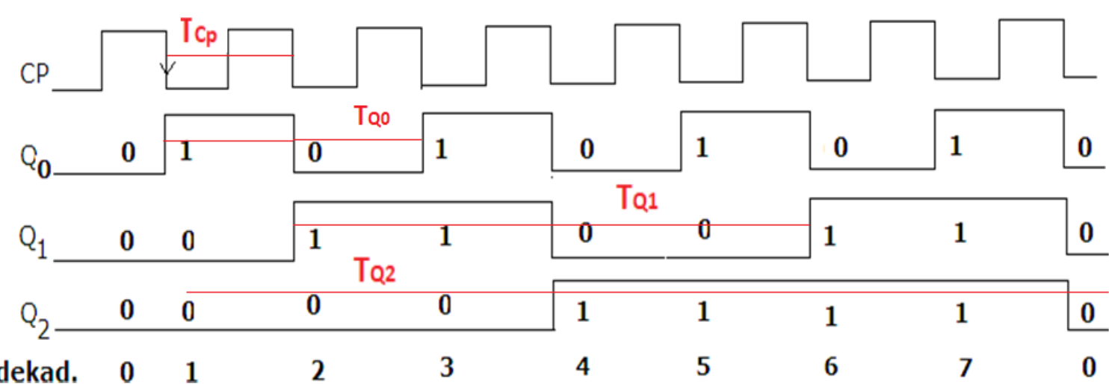
Trobitno binarno asinkrono brojilo

Slide 12
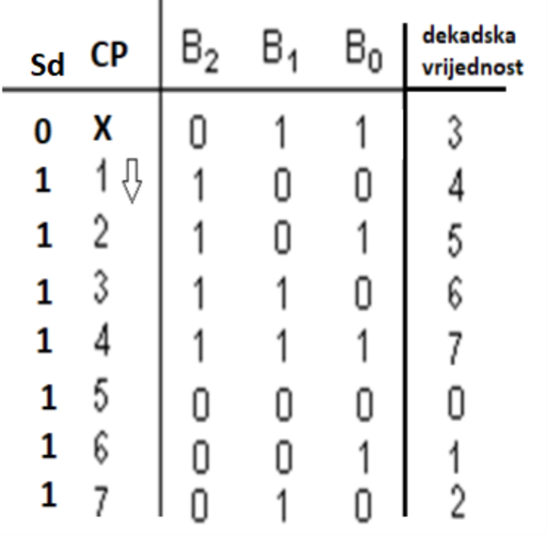
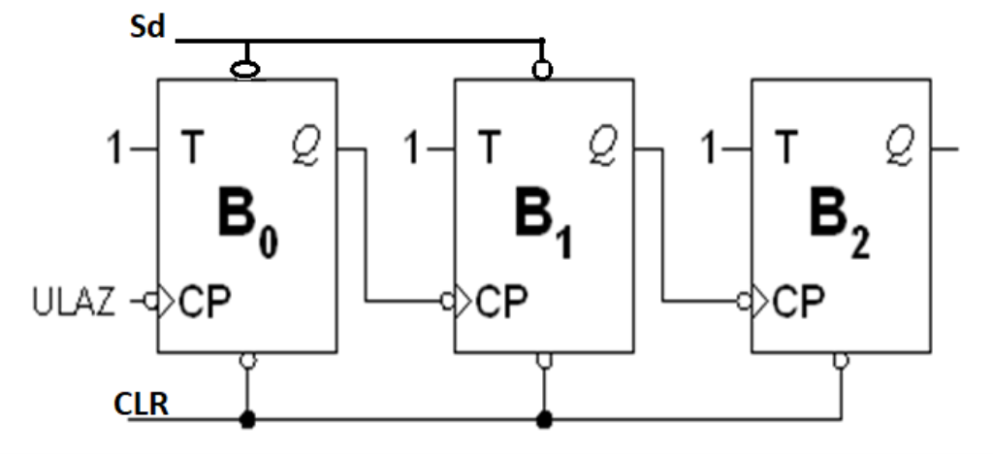
Zadatak: Nacrtati shemu trobitnog binarnog asinkronog brojila sa početnim stanjem 011 i napisati pripadajuću tablicu stanja kroz 7 impulsa

Slide 13
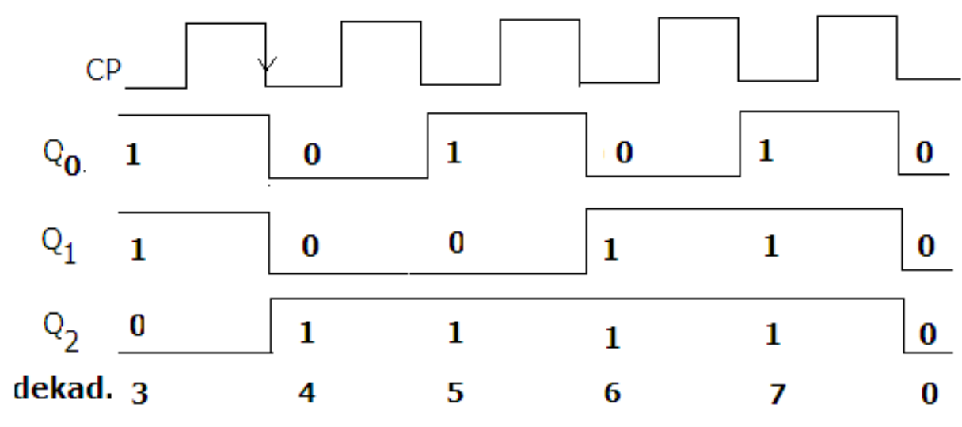
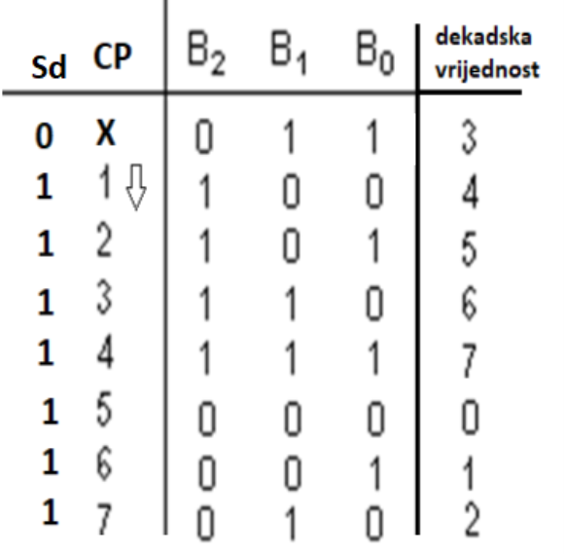
Zadatak: Nacrtati vremenski dijagram za trobitno binarno asinkrono brojilo kroz slijedećih 5 impulsa, ako je početno stanje brojila bilo 011.

Slide 14
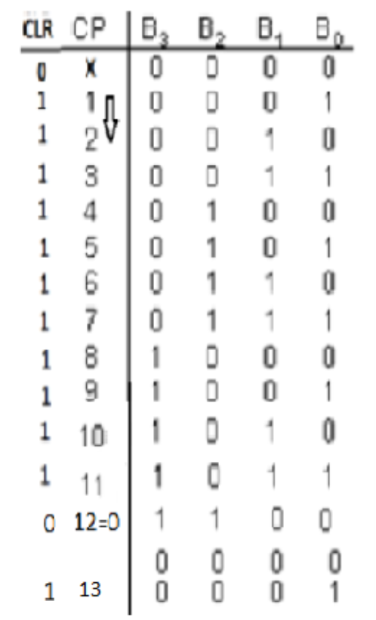
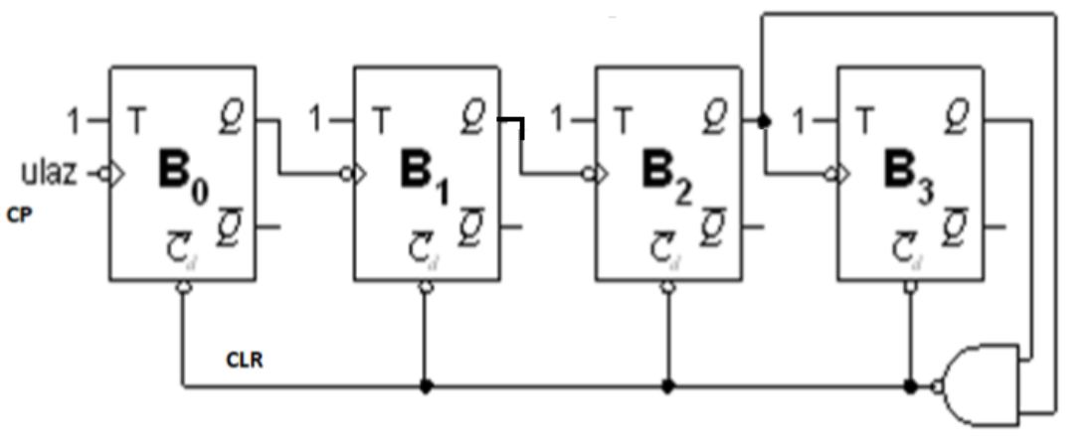
Zadatak: Realizirati brojilo koje broji 12 stanja i napisati pripadajuću tablicu stanja(broji od 0-11)

Slide 15
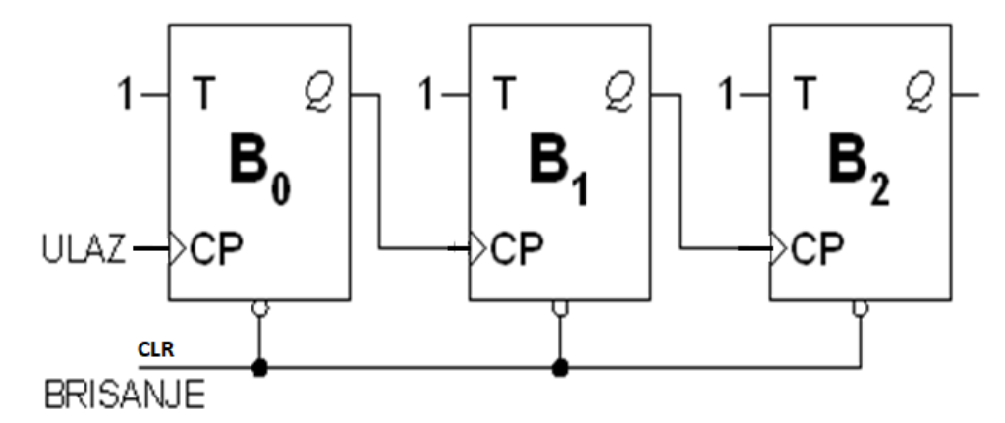
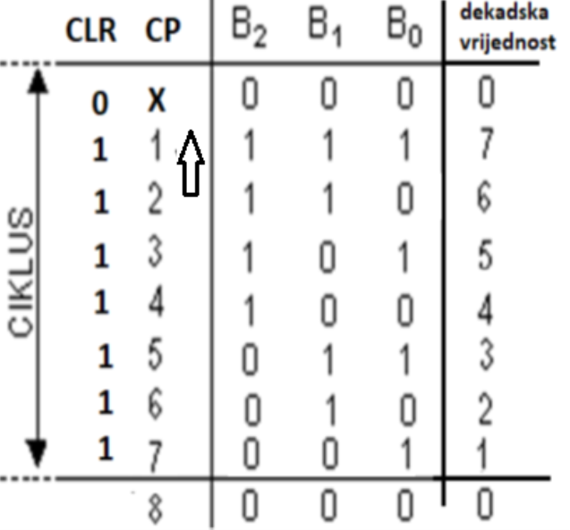
Zadatak: Realizirati binarno asinkrono brojilo unazad-okidano pozitivnim bridom Cp impulsa

Slide 16
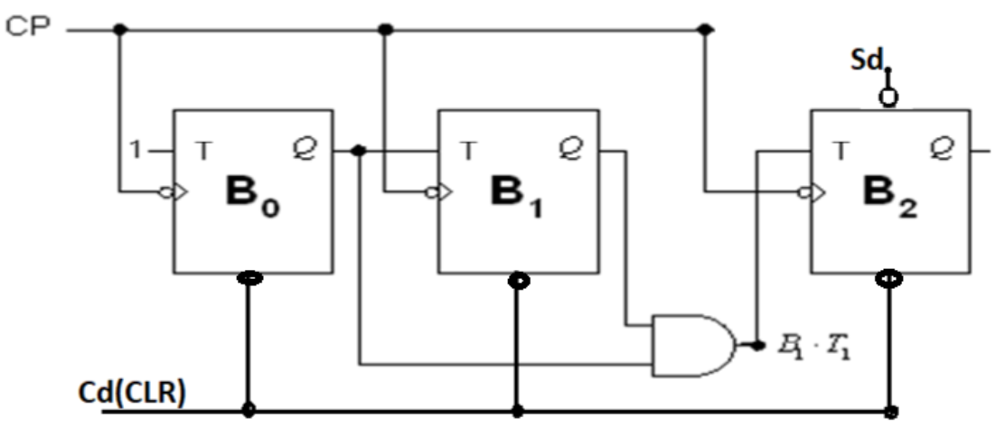
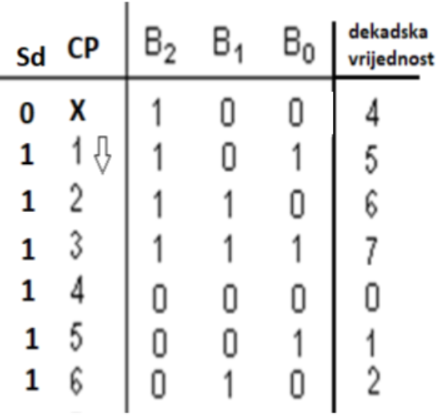
Zadatak: Nacrtati shemu trobitnog binarnog sinkronog brojila sa početnim stanjem 100 i napisati pripadajuću tablicu stanja.

Slide 17
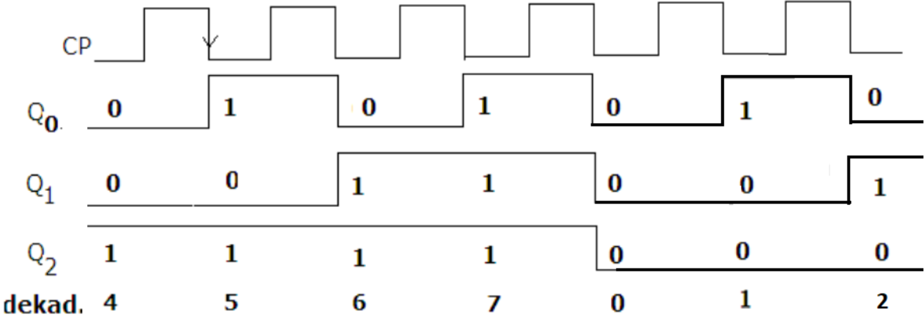
Zadatak: Nacrtati vremenski dijagram za trobitno binarno sinkrono brojilo kroz slijedećih 6 impulsa, ako je početno stanje brojila bilo 100.

